Slide 1
自我介紹 (Nizima live)
(OOC警告)

Slide 2
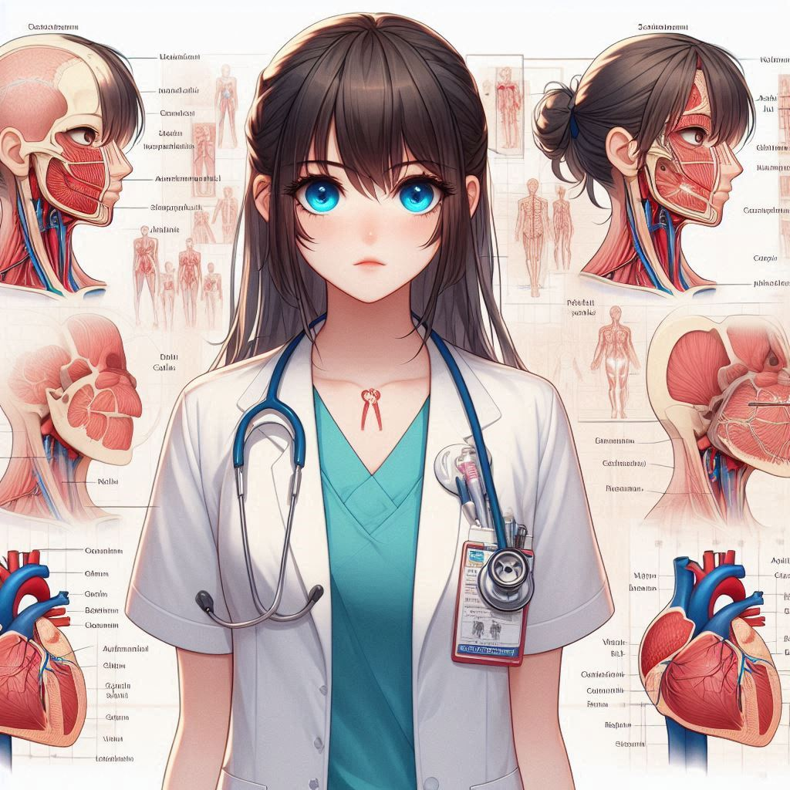
1.目標
Notes:
阮梅 醫學系學生 心臟解剖學 藍眼睛 日本動漫風格

Slide 3
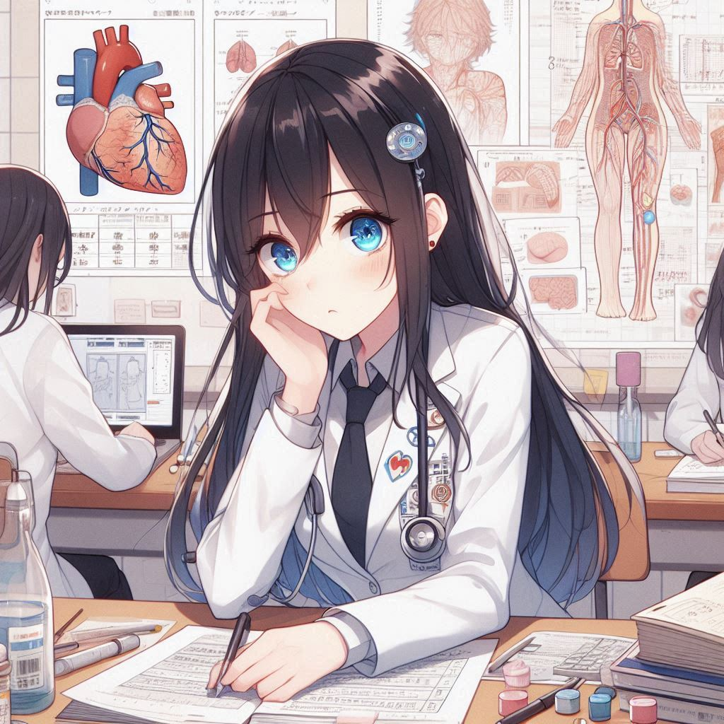
2.阻礙
Notes:
阮梅 女孩 冷淡 醫學系學生 心臟解剖學 藍眼睛 黑長髮 日本動漫風格 課業繁忙

Slide 4
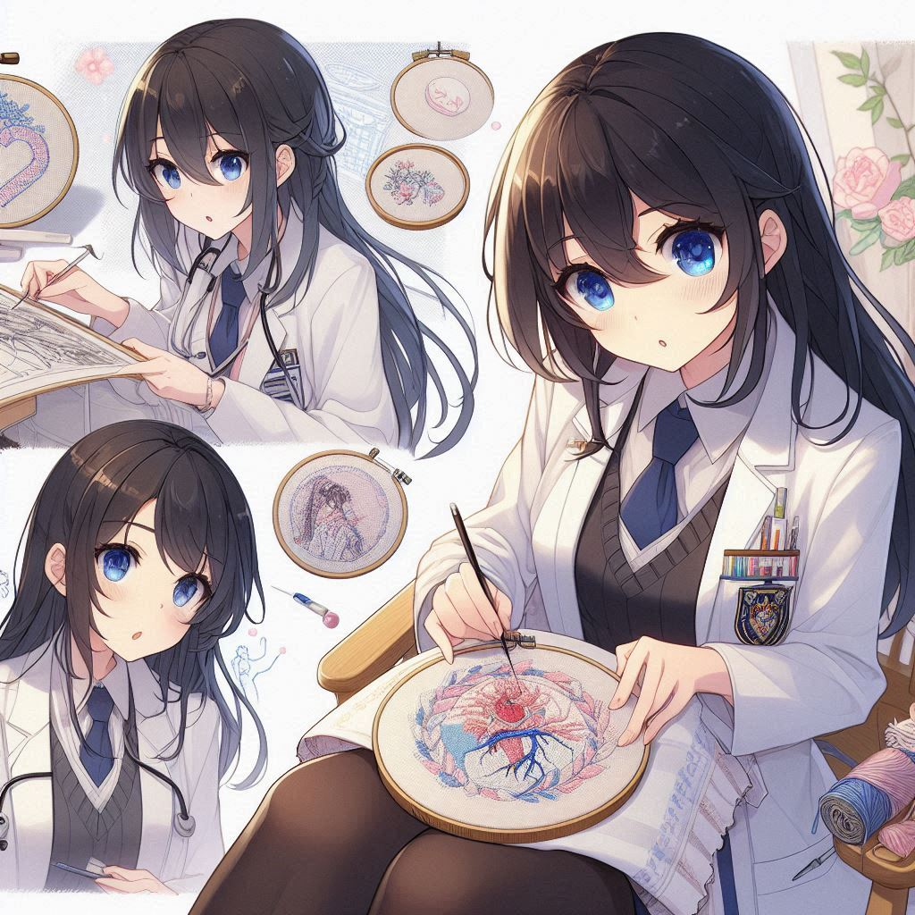
3.努力
Notes:
阮梅 女孩 冷淡 醫學系學生 心臟解剖學 藍眼睛 黑長髮 日本動漫風格 一日 早上課業繁忙 晚上刺繡

Slide 5

4.結果
Notes:
阮梅 女孩 冷淡 實習醫師 藍眼睛 黑長髮 日本動漫風格 病患 糾紛

Slide 6
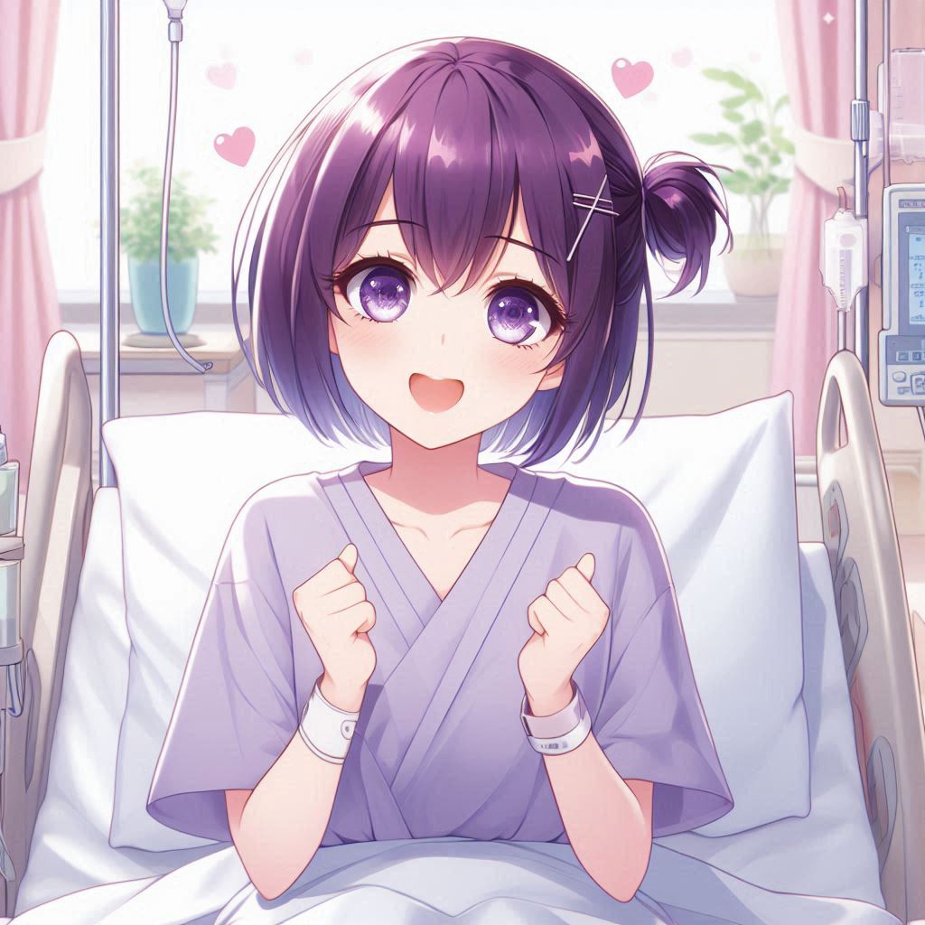
5.意外
Notes:
紫色眼睛 短髮 女孩 日本動漫風格 開朗 病患 心臟病 病患服 病床

Slide 7
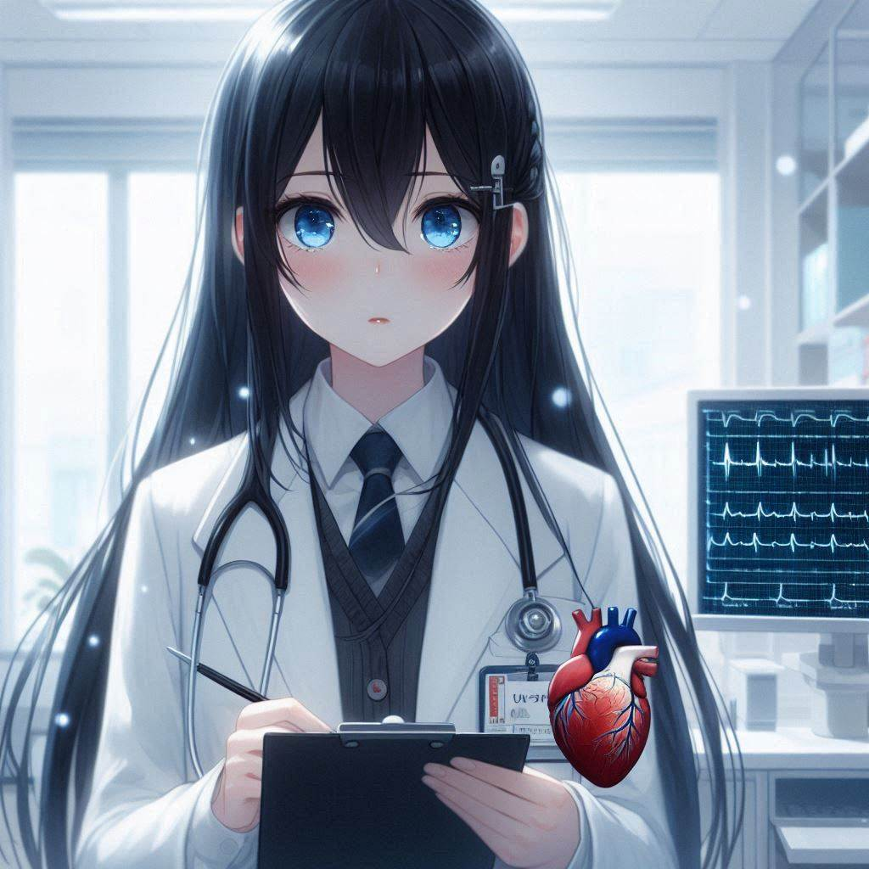
6.轉彎
Notes:
阮梅 女孩 冷淡 醫師 藍眼睛 黑長髮 日本動漫風格 一日 早上醫院工作 晚上讀心臟解剖學

Slide 8

7.結局
Notes:
阮梅 女孩 微笑 藍眼睛 黑長髮 心臟科醫師 日本動漫風格 周圍有鼓掌圍繞

